Slide 1
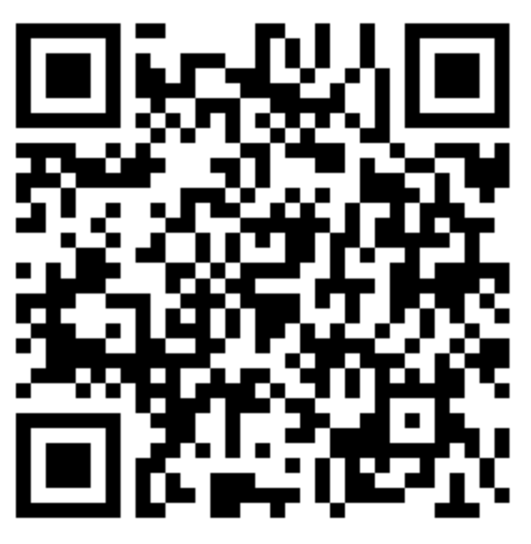
医療経営Webセミナー in 沖縄
日時：8月31日（木）
場所：オンライン配信のみ（ZOOM）（※事前登録必須）
●単位取得に関しまして:詳細は裏面をご確認お願い致します。
『日病薬病院薬学認定薬剤師（申請中）単位』
講演Ⅰ 19:00～19:20
座長
社会医療法人敬愛会 中頭病院 薬剤科 主任
島袋 朝太郎 先生
「 医療事務員を頼りにしていますか？
〜 医療事務員に秘められたポテンシャル 〜 」
演者
社会医療法人敬愛会 中頭病院 法人本部兼用度課 次長
岡本 健太 氏
講演Ⅱ 19:20～20:00
座長
社会医療法人友愛会 友愛医療センター 薬剤科 科長
國分 千代 先生
「第４期医療費適正化計画に対応する方策2023
～フォーミュラリの進め方、バイオシミラー導入による経営的メリット～ 」
演者
医療法人鉄蕉会 亀田総合病院 薬剤部 部長
舟越 亮寛 先生
＊ ご参加にあたりましては右記二次元コードより、ご参加登録を頂きますようお願い申し上げます。
後日、ご視聴用のURLをお送りいたします。
なお、ご記入いただいたご施設名・ご芳名は医薬品および医学薬学に関する情報提供のために
利用させて頂くことがございます。
＊利用者以外の方への本電子メール・会議Invitationの転送・開示、Web講演会の内容の開示並びに
利用者以外の方を参加させることはお控えください。
■ お問い合わせ先 080-1335-1240
nakamura.yukihiro.zd@daiichisankyo.co.jp 第一三共（株）中村幸弘
■日病薬病院薬学認定薬剤師 （申請中）
共催：沖縄県病院薬剤師会 第一三共株式会社

Slide 2
重要
～薬剤師単位を取得ご希望の方へ～
※参加者全て『事前登録』必須となっております。
※本研修会では参加ログ（ログイン、ログアウト時間）を取得し合計の
視聴時間まで算出します。
開始～終了時まで確実な視聴をお願いいたします。
ログ情報に加えまして本会にて提示されますキーワード確認（３つ）
が必要となって参ります。
研修終了後（期限：当日中）に下記の第一三共担当者までメール
にて３つのキーワードをご回答頂きますようよろしくお願いいたします。
※単位取得シールは事務局よりご施設様宛に送付いたします。
※沖縄県病院薬剤師会会員以外の方は返信用封筒(切手貼付、
住所記載)を同封頂いたものを県病薬事務局にお送りください。
（送付受付期限：研修会開催後２週間以内）
■事前申し込み：下記の方法でお申込み下さい。
表面の二次元コードよりご登録お願いします。
■ご不明な点がございましたら、下記メールアドレスにご連絡下さい。
nakamura.yukihiro.zd@daiichisankyo.co.jp
（第一三共株式会社 中村幸弘 ）
※当日はご参加頂いた確認のため、ウェビナー登録の際、必要事項を
記入頂き、ご参加お願い申し上げます。
なお、ご記入頂きましたご施設名・ご芳名は医薬品および医学薬学に関
する情報提供のために利用させて頂くことがございます。
※利用者以外の方への本電子メール・会議Invitationの転送・開示、
Web講演会の内容の開示並びに利用者以外の方を参加させることは
お控えください。

